Slide 1





Slide 2


Slide 3



Số 35,25 là dạng số gì?
Số thập phân.
Notes:
Câu hỏi ô dưới, câu trả lời ô trên. Muốn viết câu hỏi thì thầy cô kéo ô trên ra một bên nhé

Slide 4


Phần nguyên và phần thập phân của số thập phân được ngăn cách với nhau bởi dấu gì?
Phần nguyên và phần thập phân của số thập phân được ngăn cách bởi dấu phẩy.

Slide 5







Slide 7
1
>, <,=
b) 70,8 70,8
?
a) 18,99 20,17
=
?
<
c) 100,10 100,1
?
=

Slide 8
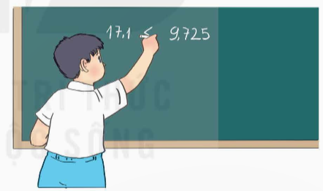
Khi so sánh hai số 17,1 và 9,725, Việt so sánh như sau: “Vì số 17,1 có 3 chữ số. Trong khi số 9,725 có tới 4 chữ số nên số 17,1 bé hơn số 9,725”. Hãy nhận xét cách so sánh của Việt.
2
Cách so sánh của Việt sai.
Vì khi so sánh hai số thập phân, ta so sánh giá trị của các chữ số thuộc cùng hàng ở phần nguyên trước, sau đó so sánh giá trị của các chữ số thuộc cùng hàng ở phần thập phân.
Số 17,1 và 9,725 có phần nguyên 17 > 9
Nên 17,1 > 9,725

Slide 9
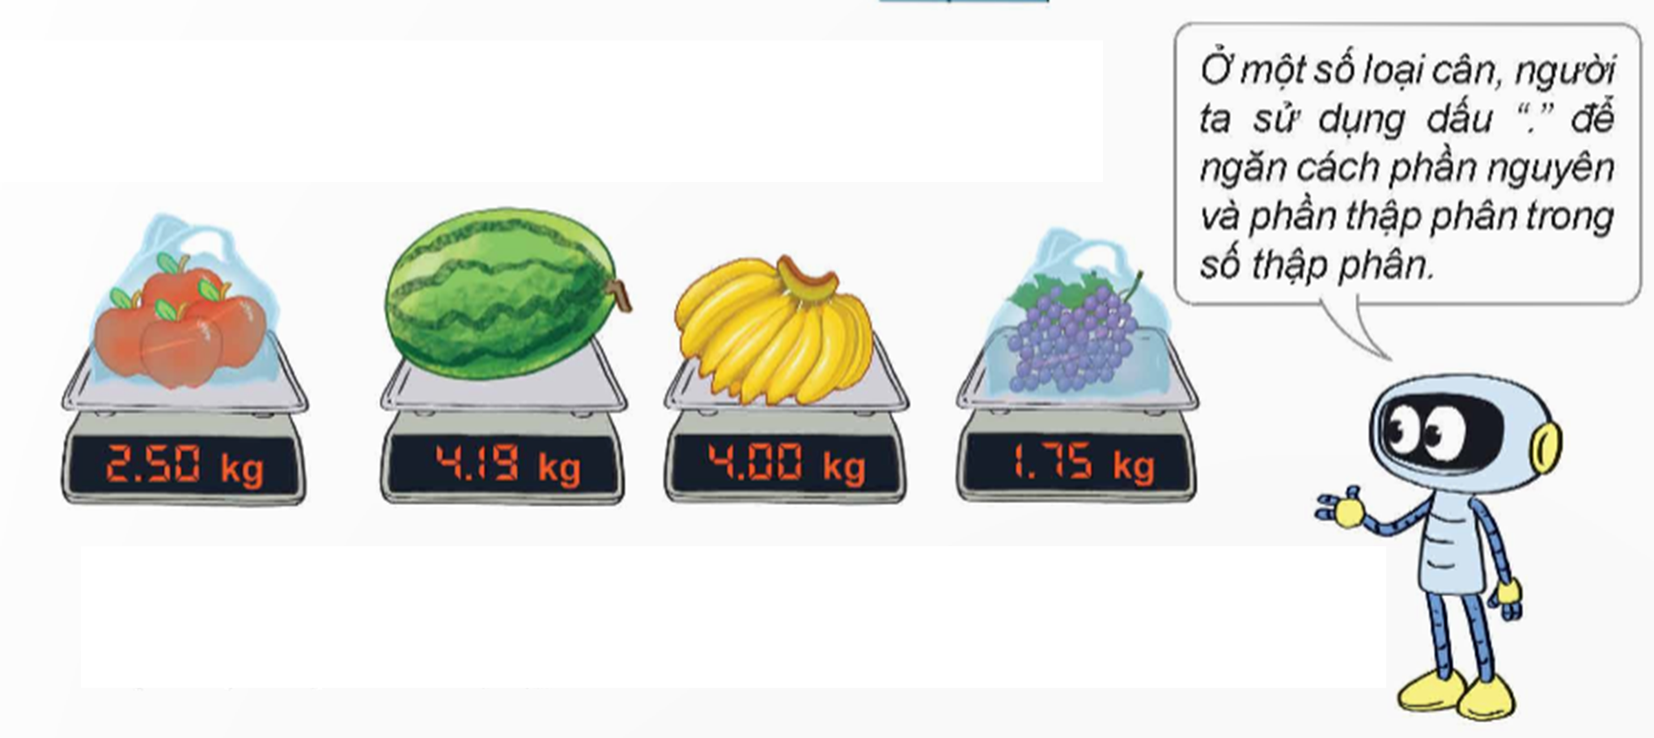
3
Rô-bốt vào siêu thị mua các loại quả như sau:
a) Rô-bốt đã mua mỗi loại quả bao nhiêu ki-lô-gam?
b) Sắp xếp cân nặng các loại quả theo thứ tự từ bé đến lớn.
Táo: 2,5 kg; dưa hấu: 4,19 kg; chuối: 4 kg; nho: 1,75 kg.
Cân nặng các loại quả theo thứ tự từ bé đến lớn là:
1,75kg; 2,5kg; 4kg; 4,19kg.

Slide 10


Slide 11
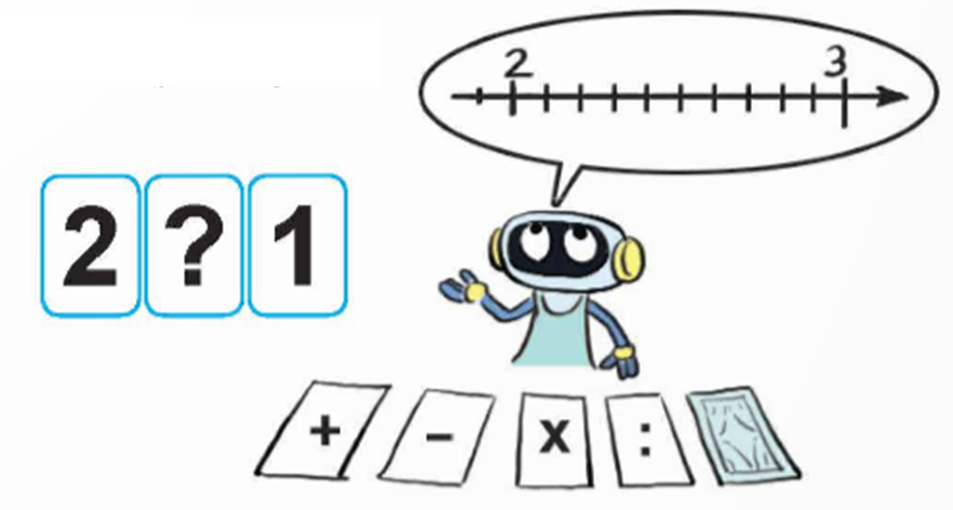
Hãy thay một kí tự vào dấu “?” để được một số lớn hơn 2 nhưng bé hơn 3.
4
Ta có: 2 < 2,1 < 3.
,
?

